Slide 1
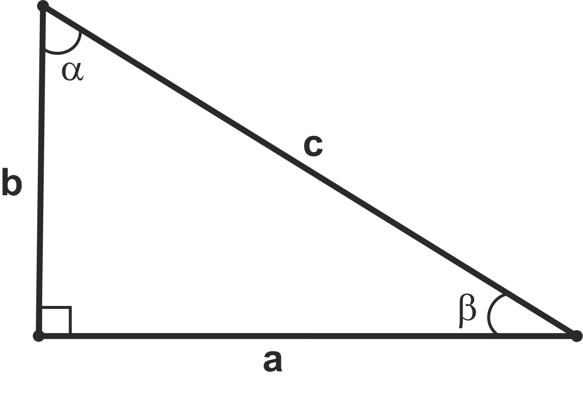
Давайте вспомним: какой треугольник называется прямоугольным?
Треугольник, в котором один из углов прямой, называется прямоугольным.

Slide 2
с – гипотенуза а, в - катеты
Как называется сторона с?
Стороны а,в?

Slide 3
Докажите, что треугольники равны.
B
A₁
C
A
C₁
B₁

